Slide 1
《力学》要求：
运用矢量和微分方法，加深理解位置矢量、位移、速度、加速度、力等物理量的瞬时性和矢量性。
（1）能借助于直角坐标系熟练地计算质点在平面内运动时速度和加速度。
（2）能熟练地计算质点作圆周运动时的角速度、角加速度、切向加速度和法向加速度。
（3）理解角量和线量的量值关系。
掌握牛顿三大定律及其应用条件。
掌握功的概念。掌握保守力做功的特点及势能的概念。会计算势能。
掌握动能、动量和冲量的概念。掌握质点的动能定理、动量定理、动量守恒定律、机械能守恒定律，并能用它们分析、解决质点在平面内运动的简单力学问题。
理解刚体转动惯量和对固定轴的力矩概念。掌握刚体绕固定轴的转动定律。通过质点在平面内运动和刚体绕固定轴转动情况，理解动量矩守恒定律及其适用条件。

Slide 2
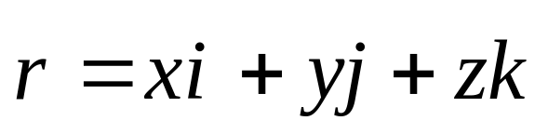
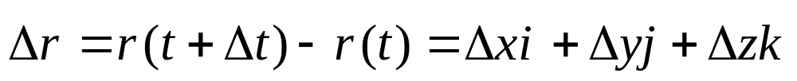
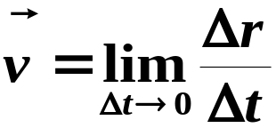
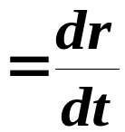
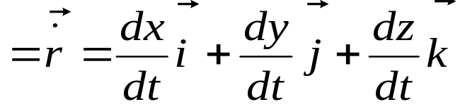
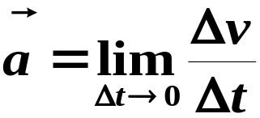
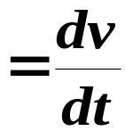
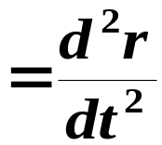
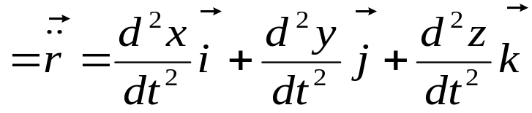
《运动学》
(一）基本物理量
位置矢量：描述质点在空间的位置情况。
位移：描述质点位置的改变情况
速度：描述质点位置变动的快慢和方向
加速度：描述质点速度的变化情况
已知运动方程求速度、加速度（利用定义式求导）
已知速度、加速度求运动方程（利用定义式积分）
例

Slide 3

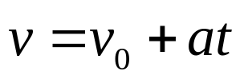

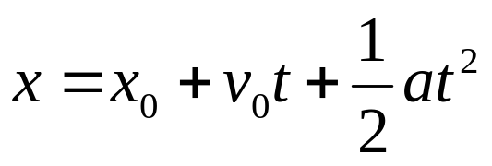
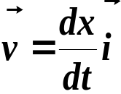
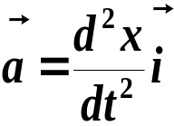

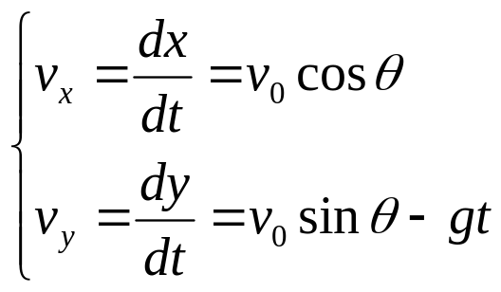
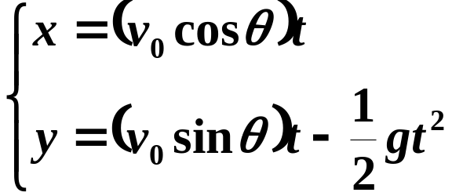
《运动学》
(一）基本运动
一、直线运动
二、抛物线运动
三、圆周运动

Slide 4
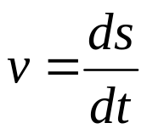


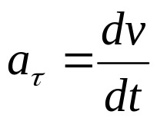

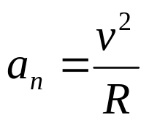

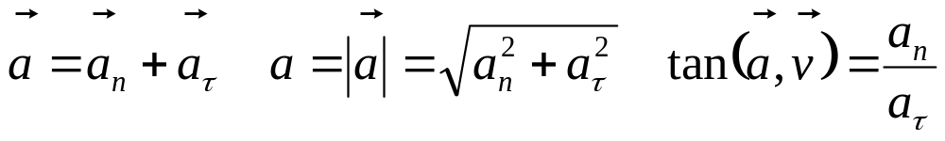

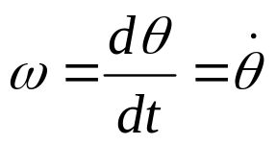
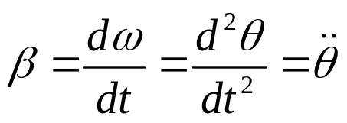


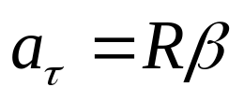
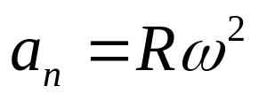
《运动学》
线量描述
线速度
方向沿切向
切向加速度
方向沿切向
圆周运动
法向加速度
方向指向圆心
线加速度
角位置
角量描述
角速度
角加速度
线量与角量的关系

Slide 5
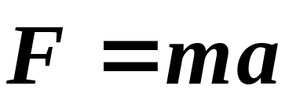



《动力学》
一、牛顿三大运动定律及其应用
小技巧：
*滑轮组（不计转动情况下）
绳子上的拉力都相等
定滑轮绳子运动距离
是动滑轮的两倍。
解题步骤：
1. 认物体
2. 看运动
*斜面情况
两个方向上依次列出方程（xy轴好还是斜面/垂直于斜面好？）
分析清楚摩擦力的方向变化 。
*各种摆
—建立法向/切向方程。
—取线量描述还是角量描述？
3. 查受力
4. 列方程、求解、讨论

Slide 6
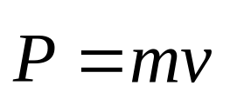
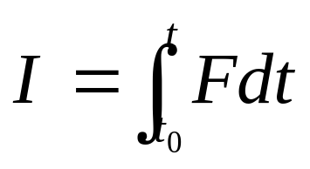
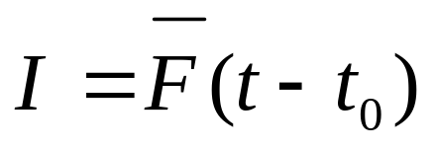
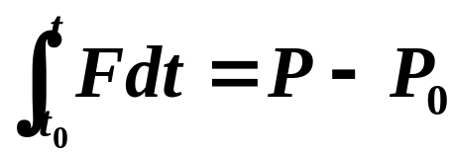
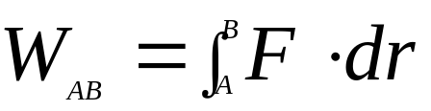
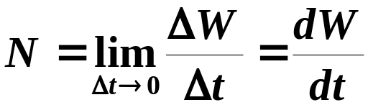

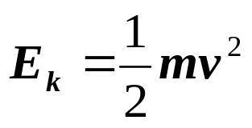
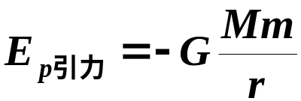

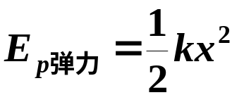
《动力学》
二、动力学基本物理量
动量：
冲量：
力的冲量还可用平均力表示。
动量定理：
力对时间的持续作用——动量的变化量
力对空间的持续作用——力F所做的功
功：
功率：
动能：
势能:

Slide 7
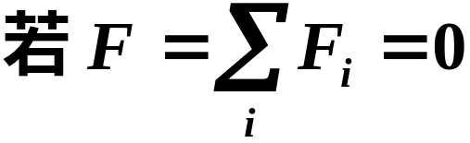
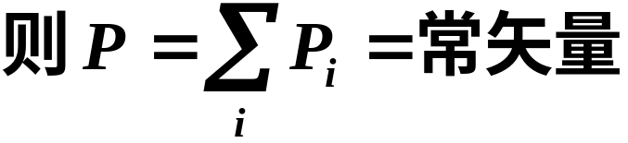
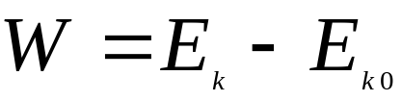
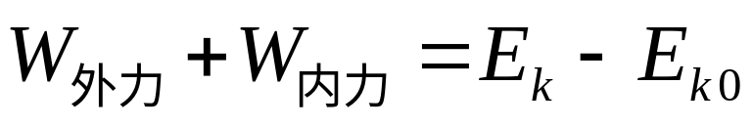
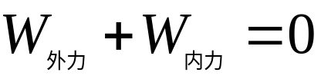
《动力学》
三、动力学基本定律
动量守恒定律：
动量守恒的条件
动量守恒的内容
1. 实际中当合外力远远小于合内力时，动量守恒定律也可认为成立.
2. 某一方向上合外力为零，则该方向上动量守恒定律.
动能定理：
（质点组）
动能守恒的条件：
理解动量和动能的区别和联系！

Slide 8
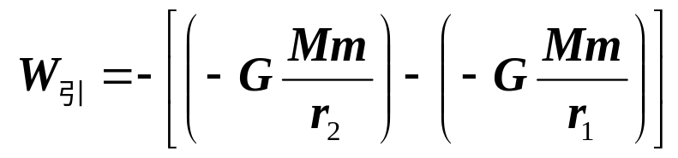

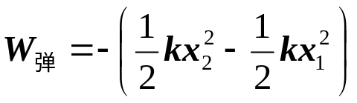
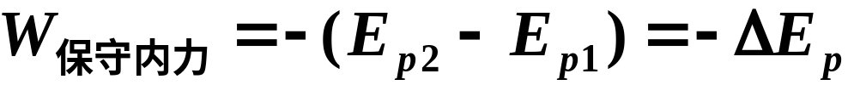
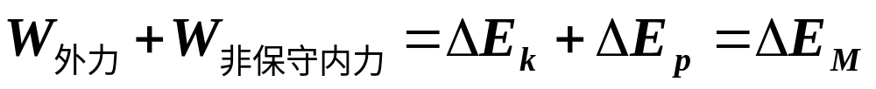
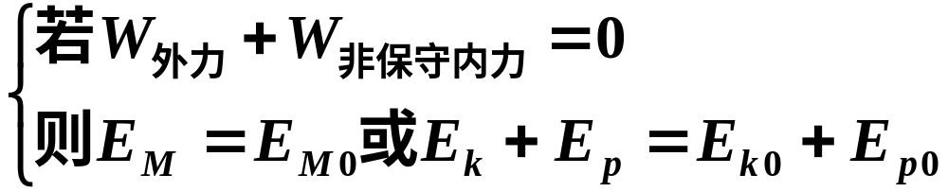
1. 万有引力的功
保守力所做的功：
2. 重力的功
3. 弹性力的功
保守内力的功：
作用在质点上的合外力所做的功等于该质点动能的增量.
动能定理：
（质点组）
功能原理：
机械能守恒定律：

Slide 9
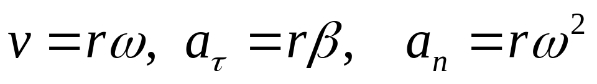
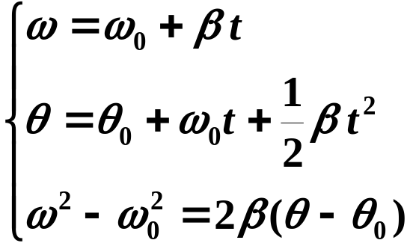

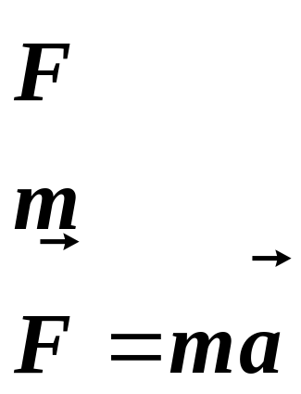
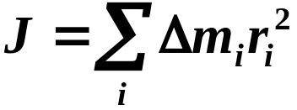
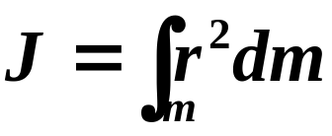

《刚体》
一、基本物理量
物理量
运动学
线量与角量之间的关系
角量运动学方程
（匀加速转动）
杆/圆环/圆盘/圆柱/球
方向的判定
力矩：
动力学
转动惯量：
刚体定轴转动的转动定律：

Slide 10
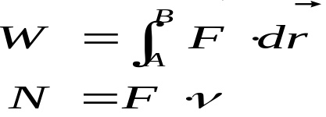
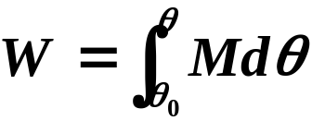













力的功，功率，动能
二、基本定理
（1）刚体定轴转动的动能定律
力矩的功：
力矩的功率：
力矩对空间的积累效应
定轴转动的转动动能：
定轴转动的动能定理：
质点组
动能定理
质点(组)
动量
（2）质点的角动量（动量矩）：
刚体定轴转动的角动量（动量矩）：
力矩对时间的积累效应
刚体定轴转动的角动量定理：

Slide 11

角动量守恒定律：
机械能守恒定律：
动能中既包含平动动能还包含转动动能。
例题

Slide 12
求功、动能、角动量
（求W，用动能定理），
刚体应用题
画图、受力分析
对质点：F=ma
牛三律+转动定律
（受力分析法）
对滑轮：M=Jβ
a=Rβ
综合题
角动量守恒+机械能守恒
弹性碰撞问题
角动量守恒+动能守恒
多过程的综合型大题
（机械能守恒+角动量守恒+功能原理（动能定理））

Slide 13






1.一质点沿x轴运动，其加速度为a=4t，已知t=0时，质点位于
x₀=10m处，初速度v₀=0，求位置和时间的关系式。
2.一质点沿x轴运动，其加速度a与位置坐标x的关系为
a＝2＋6 x² (SI)
如果质点在原点处的速度为零，试求其在任意位置处的速度．
3.一运动质点在某瞬时位于矢径r (x,y) 的端点处, 其速度大小为
(A)
(B)
(C)
(D)

Slide 14
13、对功的概念有以下几种说法：
(1) 保守力作正功时，系统内相应的势能增加．
(2) 质点运动经一闭合路径，保守力对质点作的功为零．
(3) 作用力和反作用力大小相等、方向相反，所以两者所作功的代数和必为零．
在上述说法中：
(A) (1)、(2)是正确的． (B) (2)、(3)是正确的．
(C) 只有(2)是正确的． (D) 只有(3)是正确的．

Slide 15



15、一光滑的圆弧形槽M置于光滑水平面上，一滑块m自槽的顶部由静止释放后沿槽滑下，不计空气阻力．对于这一过程，以下哪种分析是对的？
(A) 由m和M组成的系统动量守恒．
(B) 由m和M组成的系统机械能守恒．
(C) 由m、M和地球组成的系统机械能守恒．
(D) M对m的正压力恒不作功．
32、质量为m₁和m₂的两个物体，具有相同的动量．欲使它们停下来，外力对它们做的功之比W₁∶W₂ =_______；若它们具有相同的动能，欲使它们停下来，外力的冲量之比I₁∶I₂ =_________．

Slide 16


16、如图所示，一个小物体，位于光滑的水平桌面上，与一绳的一端相连结，绳的另一端穿过桌面中心的小孔O. 该物体原以角速度w 在半径为R的圆周上绕O旋转，今将绳从小孔缓慢往下拉．则物体
(A) 动能不变，动量改变．
(B) 动量不变，动能改变．
(C) 角动量不变，动量不变．
(D) 角动量改变，动量改变．
(E) 角动量不变，动能、动量都改变．
有一半径为R的匀质圆形水平转台，可绕通过盘心O且垂直于盘面的竖直固定轴OO‘转动，转动惯量为J。台上有一人，质量为m。当他站在离转轴r处时，转台和人一起以w₁的角速度转动。问当人走到转台边缘时，转台和人一起转动的角速度w₂= 。
O
r

Slide 17


2. 如图所示，A、B为两个相同的绕着轻绳的定滑轮．A滑轮挂一质量为M的物体，B滑轮受拉力F，而且F＝Mg．设A、B两滑轮的角加速度分别为B_{A}和B_{B}，不计滑轮轴的摩擦，则有
(A) B_{A}＝B_{B}． (B) B_{A}>B_{B} ．
(C) B_{A}<B_{B} ． (D) 开始时B_{A}＝B_{B} ，以后B_{A}<B_{B} ．
36、一定滑轮质量为M、半径为R，对水平轴的转动惯量J＝MR² /2 ．在滑轮的边缘绕一细绳，绳的下端挂一物体．绳的质量可以忽略且不能伸长，滑轮与轴承间无摩擦．物体
下落的加速度为a，则绳中的张力T＝______．

Slide 18


1.
2.

Slide 19






Slide 20


43、如图所示，质量为m_{A}的小球A沿光滑的弧形轨道滑下，与放在轨道端点P处(该处轨道的切线为水平的)的静止小球B发生弹性正碰撞，小球B的质量为m_{B}，A、B两小球碰撞后同时落在水平地面上。如果A、B两球的落地点距P点正下方O点的距离之比L_{A} / L_{B} =2/5，求：两小球的质量比m_{A} /m_{B}。
功能原理的题型：

Slide 21








滑轮转动惯量J，开始静止，
求t时刻滑轮角速度。
质量为5 kg的一桶水悬于绕在辘轳上的轻绳的下端，辘轳可视为一质量为10 kg的圆柱体．桶从井口由静止释放，求桶下落过程中绳中的张力．辘轳绕轴转动时的转动惯量为
其中M和R分别为辘轳的质量和半径，轴上摩擦忽略不计．

Slide 22



Slide 23



Slide 24


Slide 25


Slide 26

1. 一个半径为R的匀质小木球固定在一个长度为l 的匀质细棒的下端，且可绕水平光滑固定轴O转动。今有质量为m，速度为v₀的子弹，沿水平成α角的方向射向球心，且嵌在球心。已知小木球、细棒对通过O的水平轴的转动惯量总和为J。求子弹嵌入球心后系统的共同角速度。
O
v₀
α
解：

